Slide 1





Slide 2


Mesas
Pública
2025
Centro Zonal Especializado Creer

Slide 3
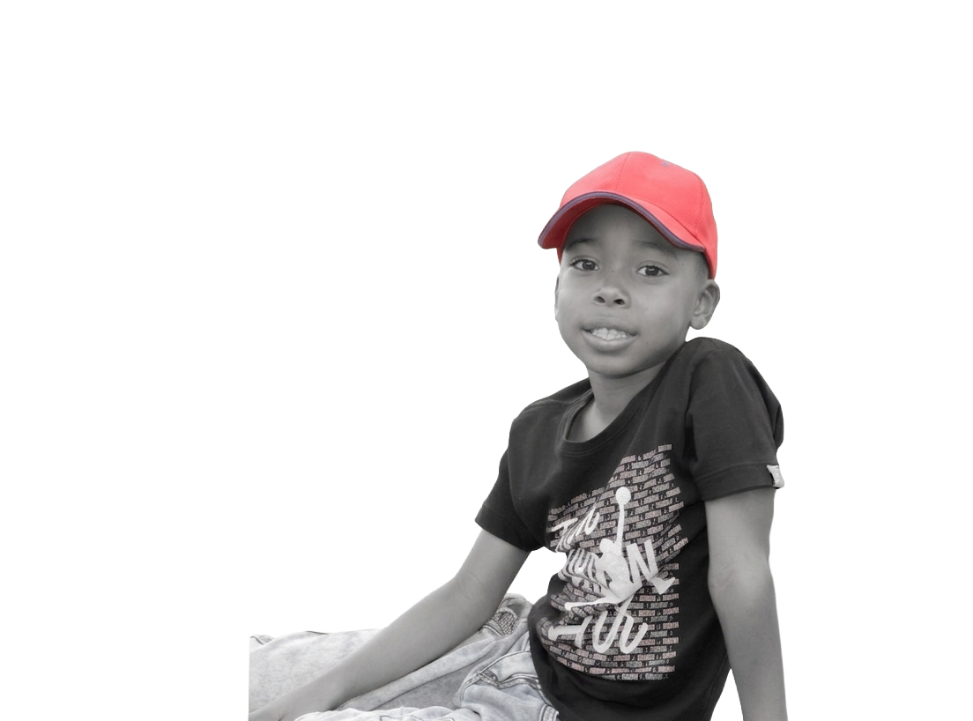

Orden del Dia
Mesa Pública
2025
Centro Zonal Especializado Creer
Saludo de Bienvenida
Rutas de Evacuación - Brigadistas / Registro de asistencia
Himnos
Apertura de la Mesa por la Dra. Luz Dary Goyeneche Bello – Coordinadora
Somos Historia
  Familia Paz Chacín
  Fundación Significarte
  Experiencia Exitosa CE Creer
Mesas de trabajo
  Niñez
  Adolescencia
  Familias
Socialización por mesas
Conclusiones
Evaluación - Tú opinión es importante

Slide 4






Indicaciones
Silenciar los micrófonos y apagar cámara de video.
Se solicita a los asistentes, acercarse a firmar la asistencia, al puesto de registro que se encuentra al ingreso del auditorio.
Se informa que la reunión se grabará
Si desea intervenir deberá levantar la mano y el moderador dará la palabra.

Slide 5
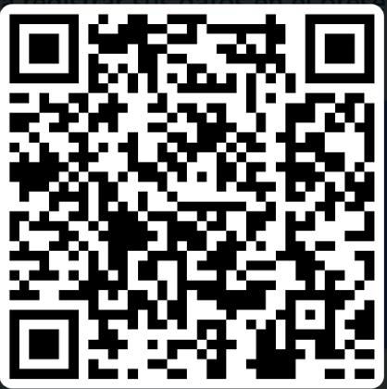
REGISTRA
TU
PARTICIPACIÓN

Slide 6

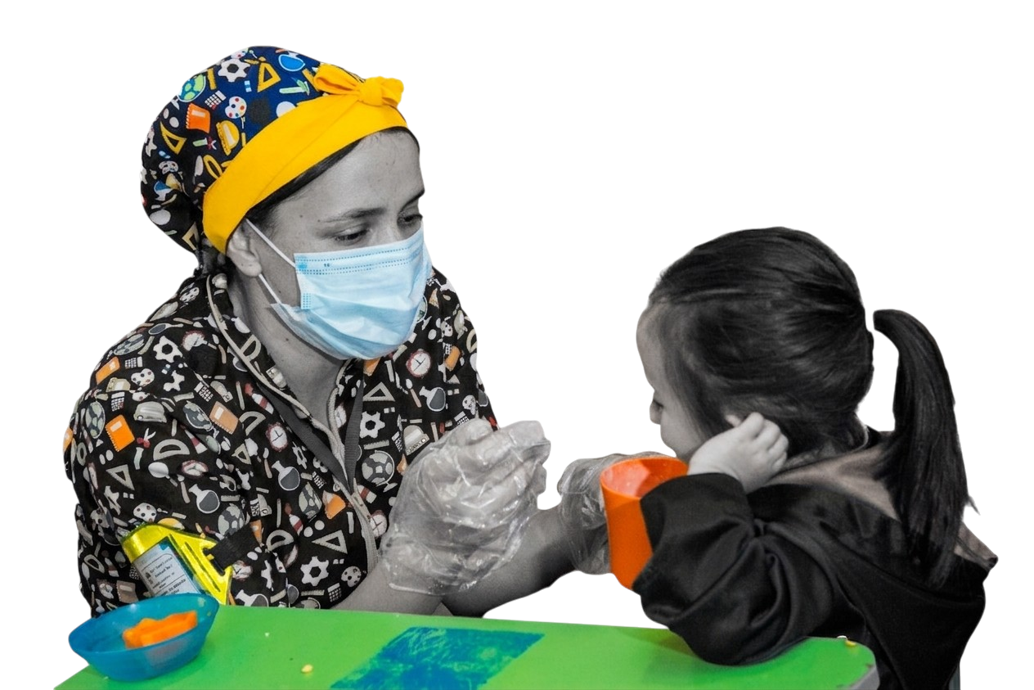

CONTEXTO INSTITUCIONAL
Mesa pública

Slide 7





ICBF
Establecimiento público descentralizado, con personería jurídica, autonomía administrativa
y patrimonio propio.
Creado por la Ley 75 de 1968 y adscrito al Ministerio de Igualdad y Equidad- Decreto No. 1074 de 2023.
33 regionales
218 centros zonales
1.157 municipios con atención del ICBF
2.669.681 usuarios atendidos en 2024*
$9,78 billones (Inversión 2024)

Slide 8



CENTRO ESPECIALIZADO CREER
ICBF
Los Centros Zonales Especializados son unidades del Instituto Colombiano de Bienestar Familiar (ICBF) que se encargan de:
Mejoramiento en la atención diferencial, como lo indican los lineamientos técnicos de atención del ICBF.
Se logra la centralización de acciones desde las Defensorías de familia, convirtiéndose en punto de referencia de atención.
﻿﻿Propende la intervención oportuna, eficiente y eficaz a la población victima de abuso sexual, consumo de sustancias psicoactivas, explotación sexual comercial, entre otras de acuerdo con las normas que regulan cada proceso.
﻿﻿Se establecen intervenciones de prevención, minimizando el impacto en las otras áreas de protección de SRPA
Fortalecimiento institucional de acuerdo con la alianza estratégica con los operadores de internado vulneración
﻿﻿Simplicidad en el seguimiento de los procesos administrativos adelantados por las Defensorías de Familia.
12 Defensorías
8 Instituciones
Prevención
Trabajo con Familia
Acompañamiento
Audiencias
Juzgado de Familia

Slide 9
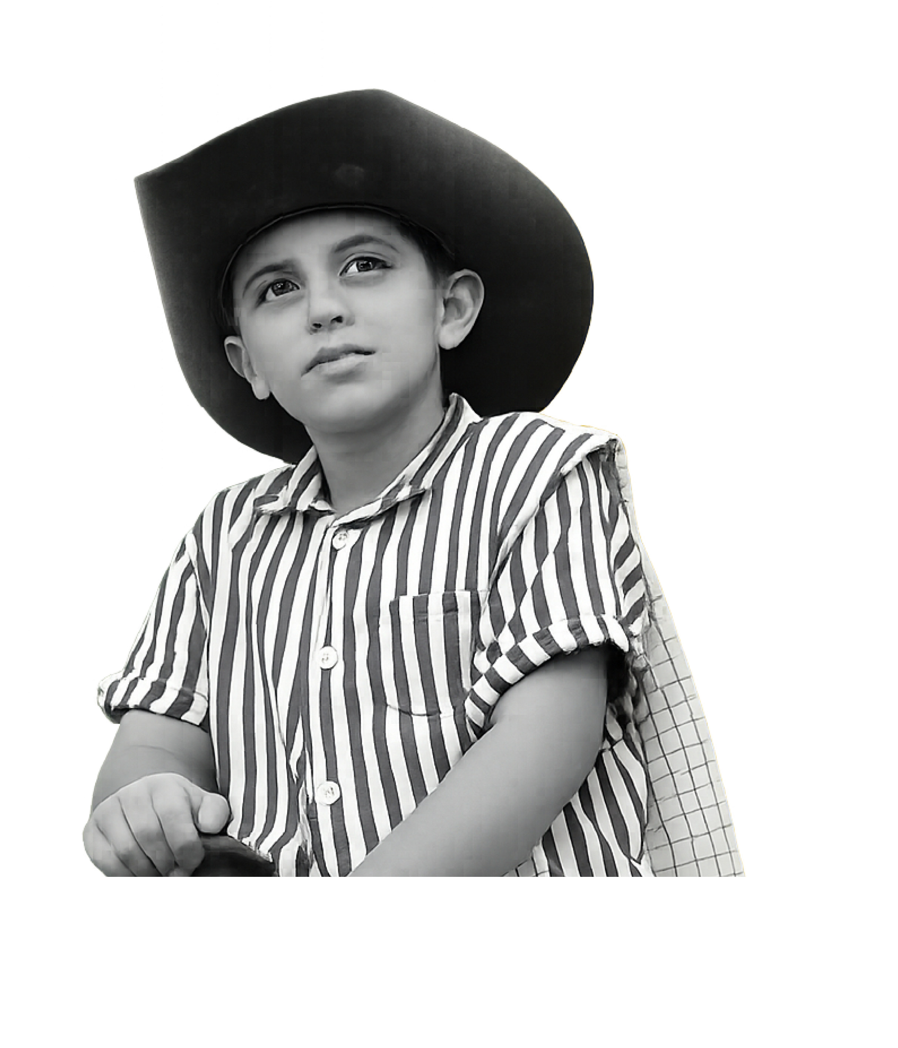
SOMOS HISTORIAS
Mesa pública

Slide 10
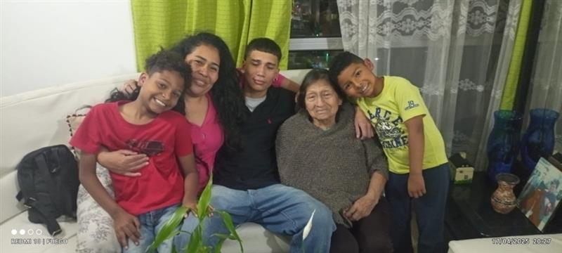
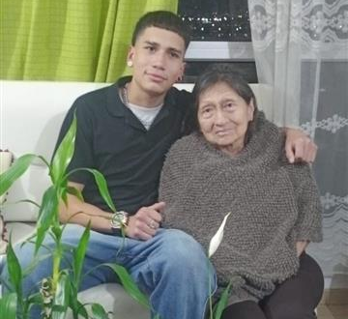
Historias que inspiran…
FAMILIA PAZ CHACIN

Slide 11


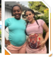
Historias que inspiran…

Slide 12
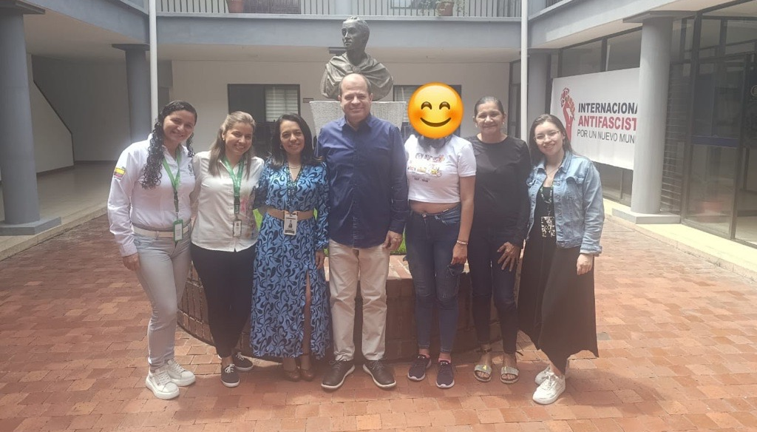
Historias que inspiran…
Experiencia exitosa CE CREER

Slide 13
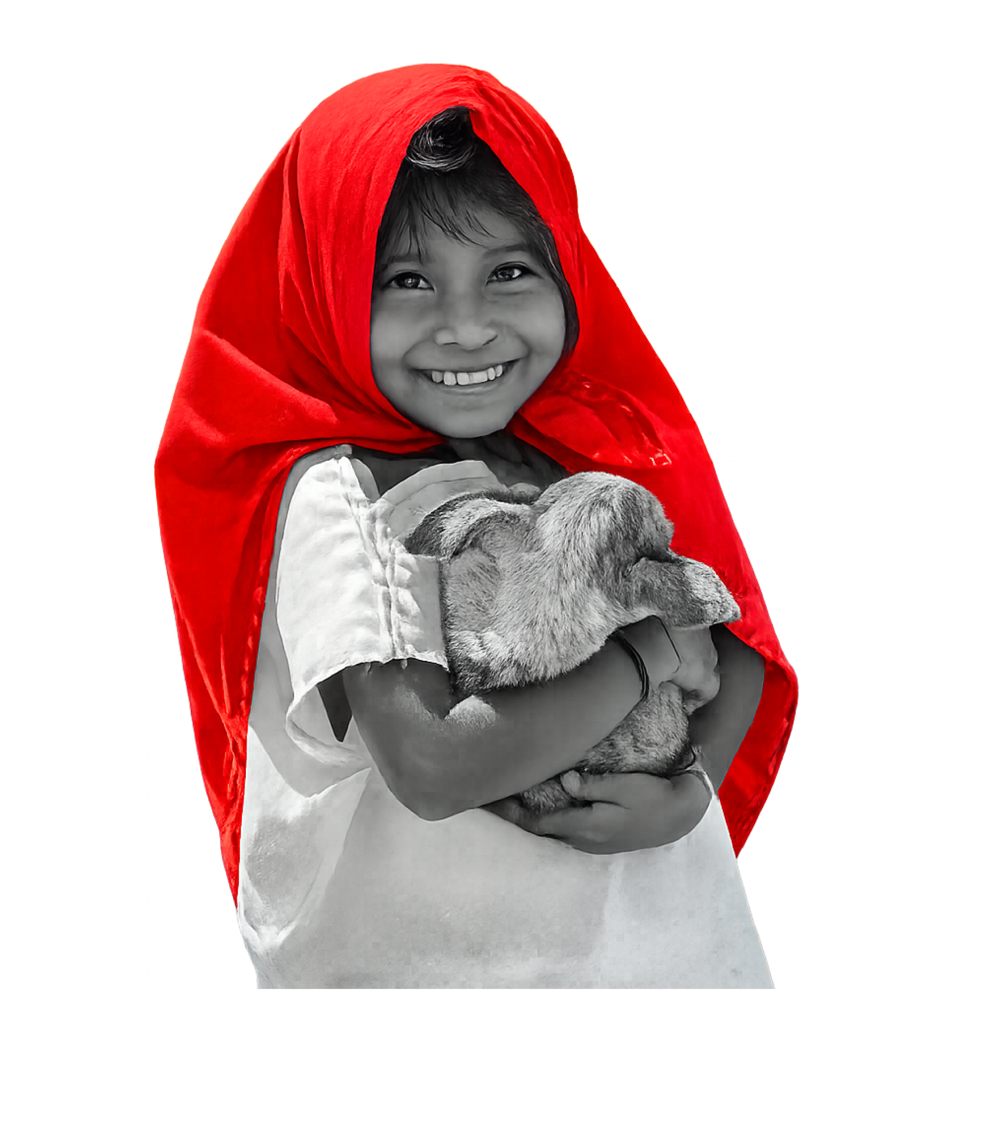
QUEREMOS CONOCER TU PERCEPCIÓN
Mesa pública

Slide 14


Queremos saber
¿Cuáles de estos cambios del Bienestar Familiar consideras más importantes porque tienen un impacto positivo en tu vida?

Slide 15

Queremos saber
¿Qué te gustaría que se quedara de esos cambios en el Bienestar Familiar?

Slide 16
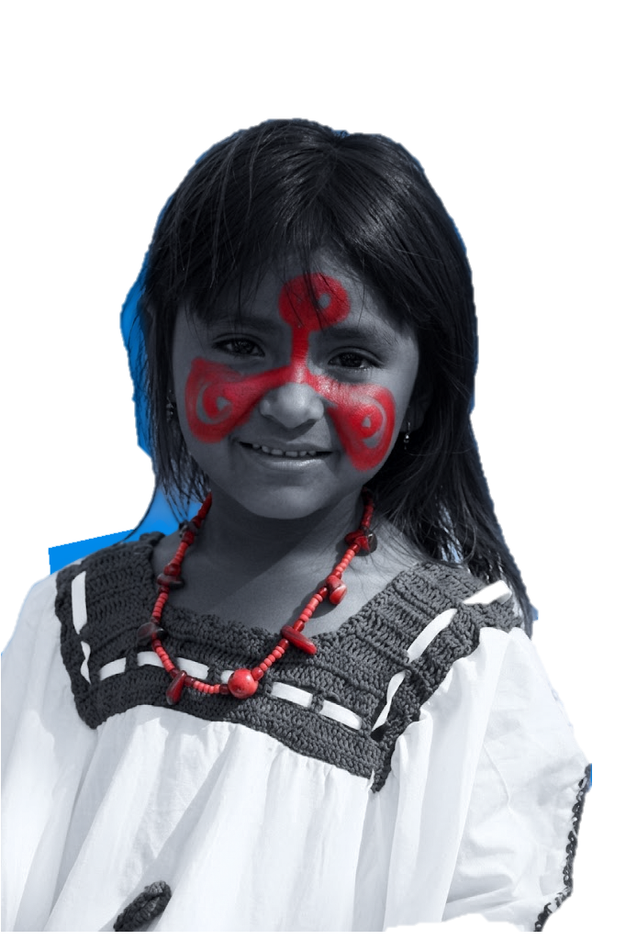
Queremos saber
¿Cómo crees que la ciudadanía o las comunidades pueden ayudar a que estos cambios se mantengan en el tiempo?

Slide 17
Queremos saber
¿Qué le recomendarías al próximo gobierno del Bienestar Familiar para que estos avances continúen y se fortalezcan?

Slide 18
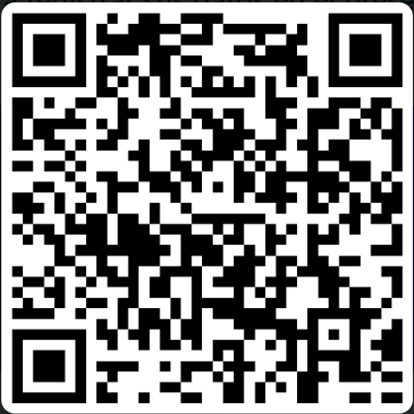
Tú opinión es importante
2025

Slide 19



Gracias

Slide 20


